Slide 1
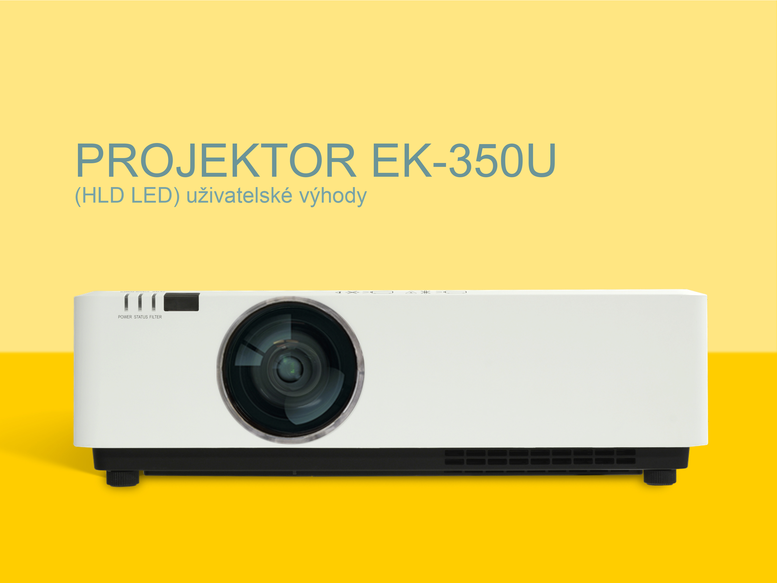
ПРЕИМУЩЕСТВА ПРОЕКТОРА
EIKI EK-350U(HLD LED)

Slide 2


ПРЕИМУЩЕСТВА
Более насыщенные цвета технологии HLD LED воспринимаются глазом как более яркие. Это называется эффектом Гельмгольца-Кольрауша.
Повышенная надежность оптической системы: нет вращающихся деталей -люминофорного или цветового колеса.

Slide 3


ПРЕИМУЩЕСТВА
Источник света твердотельный и более термостойкий. HLD модуль может работать при температуре до 80 ° C, тогда как максимальная температура, при которой может работать лазер - менее 50 ° C.
Меньшая деградация источника света в процессе эксплуатации.

Slide 4
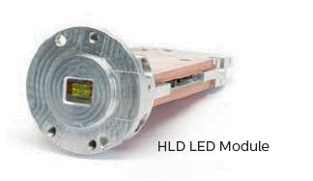
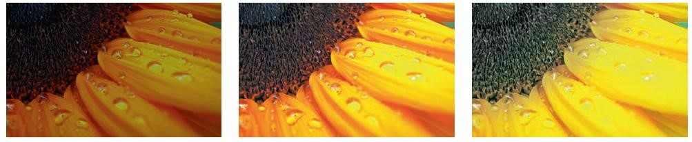
НОВЫЙ СВЕТОВОЙ ИСТОЧНИК HLD LED
В HLD LED установлен световод высокой плотности, который обеспечивает точную фокусировку света. Благодаря этому создается более яркое изображение и обеспечивается расширенный цветовой охват.
LED HLD LED Laser + Ph

Slide 5
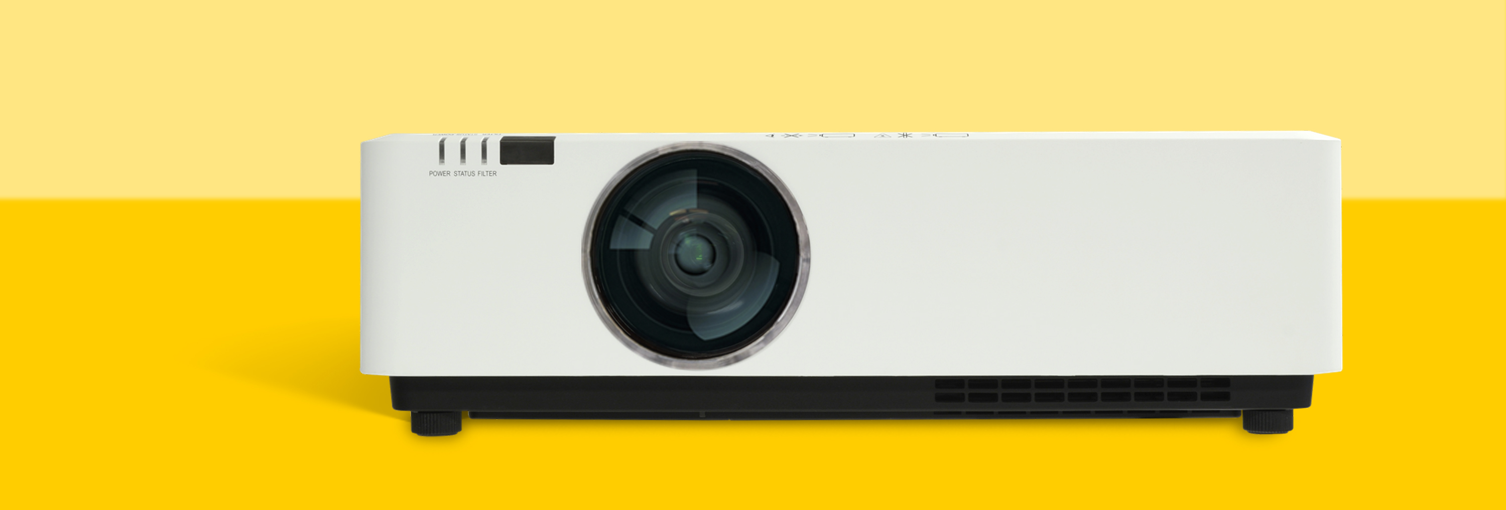
Тестирование: обзор восприятия клиентами (случайная выборка)
Во время тестов среди потенциальных клиентов светодиодная система HLD заняла лидирующие позиции в качестве источника света в сравнении с лазерно-фосфорными и LED проекторами в одном сегменте яркости.
Обзор восприятия изображения среди клиентов (случайная выборка) (Insight Media)
Все проекторы с технологией 1 DLP

Slide 6
Технология SSI | RGB LED | HLD LED | Лазерно- фосфорный | Гибридная
Измеренная яркость, ANSI Lm | 805 | 2722 | 2998 | 2847
% участников, отметивших наибольшую яркость | 2 | 52 | 45 | 1
% участников, отметивших наилучшее качество изображения | 1 | 68 | 30 | 1
◉ Широкий цветовой охват
◉ Визуально более высокая яркость - из-за эффекта HK

Slide 7
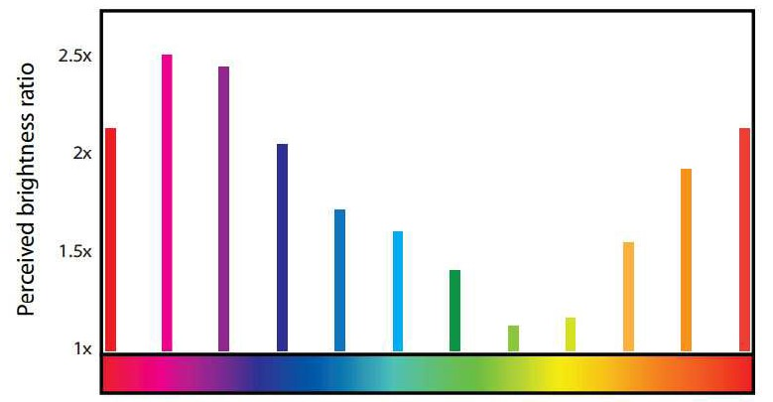
Световой эффект Гельмгольца-Кольрауша
It will be as bright as the color is saturated.
Человеческий глаз воспринимает и интерпретирует увеличение насыщенности цвета как увеличение яркости изображения.
Относительная сила эффекта проявляется в меньшей степени для зеленого цвета и больше всего для красного и синего.

Slide 8
СВЕТОДИОД HLD В СРАВНЕНИИ С ЛАЗЕРНО-ФОСФОРНОЙ ТЕХНОЛОГИЕЙ
HLD LED
HLD может работать при температуре до 80 ° C по сравнению с лазером, которые работают при температуре меньше, чем 50 ° С
Модуль HLD + LED + драйвер = 3 компонента
более простая оптическая система
система охлаждения может работать при 80°С
Лазерно-фосфорная технология
3-4 лазерных модуля + драйвер = 4-5 компонентов
критическое оптическое или механическое выравнивание
cложный оптический сумматор
фосфорное и цветовое колесо
сильное охлаждение до 50 градусов
У HLD нет фосфорного колеса и механических элементов
No phosphor wheel, and no mechanical elements.

Slide 9
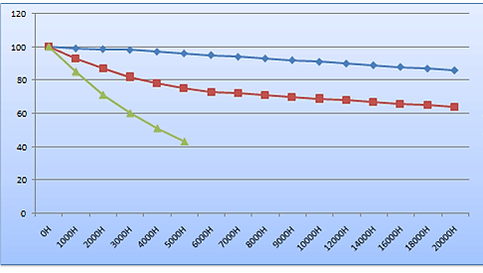



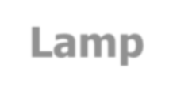
Ресурс лампы/ лазера/ HLD
Прогноз срока службы источника света на основе документации, предоставленной производителем

Slide 10
